Slide 1
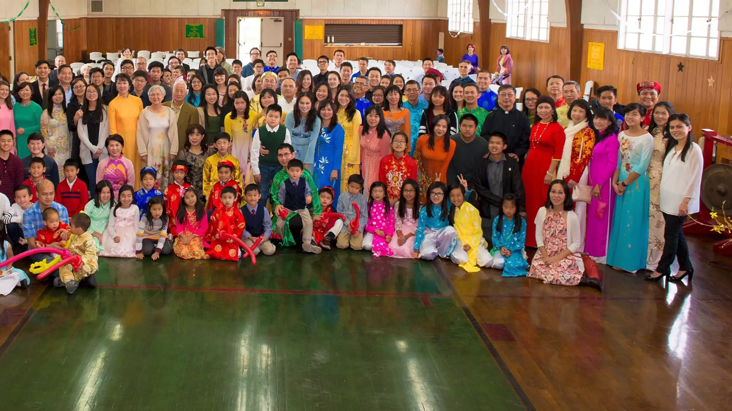

Slide 2
Các Nhóm Vùng Tây Nam
Betania
Cecilia
Simeon
Nhóm Mới
Hạt Cải
Ân Sủng
Nazaret
Carus
Mục Đồng
Gia Đình Lữ Hành
Micae Nguyễn Huy Mỹ
Roots
The Vine
Suối Thiêng
Notes:
• 6 nhóm gia đình (Betania, Ân Sủng, Nazaret, Mục Đồng, Gia Đình Lữ Hành, Suối Thiêng)
• 2 nhóm người già, trẻ nhất 60 mươi mấy, kể chuyện FRD với nhóm Simeon
• 1 nhóm sinh viên Hạt Cải - đi retreat hàng năm, làm formation, giúp các khoá SEED, họp nhóm hàng tuần, tham gia các sinh hoạt vùng
• 4 nhóm young adults – tin vui: Alex from Roots sẽ vào Nhà Tập tháng 8.

Slide 3
Sức Sống Vùng Tây Nam
• 14 Cộng Đoàn
• 7 Cộng Đoàn có Group Guide
• 184 Nhóm Viên
• 21 nhóm viên làm Cam Kết Tạm
• 30 nhóm viên làm Cam Kết Trọn
• 37 nhóm viên làm Linh Thao Trọn/19th Annotation

Slide 4
Hồng Ân – Graces
Đa dạng (lứa tuổi, ngôn ngữ, văn hóa) / Diversity
Có nhiều anh chị Linh Hướng / Spiritual Directors
Mục vụ SEED rất mạnh / SEED Ministry
Hợp tác với nhau / Collaboration
Giởi Trẻ trưởng thành / Mature Young Adults
Song ngữ Việt-Anh / Bilingual (Việt–English)
Linh Đạo I-Nhã / Ignatian Spirituality
ACE rộng rãi đóng góp qũy Vùng / Generous in Financial Contribution
Notes:
• có Loyola Institute Spirituality, ACE đến học các lớp về Spiritual Direction hoặc làm 19th
• có 3 khoá SEED ở Tây Nam và 1 khoá ở Bắc Cali; năm nay SEED Source tổ chức ở Bắc Cali nhằm mục đích đào tạo thêm các em SEED leaders ở Bắc Cali và tìm thêm các phụ huynh làm organizers.
• ghi danh cho SEED chỉ cần 15-20 phút là hết chỗ!
• từ năm 2017, các em young adults đã bắt đầu hướng dẫn workshop trong HMV, CRW, tổ chức Taize vào mùa Vọng, mùa Chay. Các em đang lớn lên trong các sinh hoạt của vùng.
• trong mọi sinh hoạt của vùng, từ HMV đến CRW, thánh lễ Tết, ngay cả FRD, linh đạo I-Nhã là nét hương hoa của lối sống Đông Hành-CLC. Vào cuối FRD, hơn 200 người đang vui vẻ náo nhiệt, cùng thinh lặng để làm phút hồi tâm, tưởng chừng như đang bước vào không khí thánh thiên!
• nhiều anh chị em đã thương ĐH cách cụ thể, đóng góp rộng rãi từ năm này qua năm khác. Có 2 anh chị tặng 1 con dê, rồi 2 con. Không những tặng mà còn làm những món dê độc đáo, thành một bữa tiệc thịnh soạn! Có chị kia lúc đầu tặng 6 nồi cháo cá, rồi nhiều người muốn quá nên chị tặng luôn 10 nồi!

Slide 5
Thách Đố – Challenges
Đóng góp tài chánh/ Membership Dues
Thiếu huấn luyện, nâng đỡ cho Giới Trẻ / Formation& Support for Young Adults
Huấn luyện & hỗ trợ thanh thiếu niên /
Support for Teens & Kids
Notes:
• một số người sinh hoạt trong nhóm, gọi mình là “bạn của Đồng Hành” nên không muốn đóng niên liễm hoặc chỉ muốn đóng 1 phần cho Đồng Hành, không muốn đóng cho CLC.
• tuy vậy vài người bạn này đã “đóng góp” nhiều trong những tiệc gây quỹ của vùng. Gấp 10, 20 lần niên liễm! Thấy Chúa làm việc lạ lùng! hy vọng họ sẽ là “bạn trăm năm” của Đồng Hành!
• giới trẻ có nhóm, nhưng mấy năm trước chưa có sinh hoạt nào dành riêng cho các em. Từ khi Young Adults Project được khởi xướng từ Đại Hội 2015 và các em đã làm việc cho đến hôm nay thì ở Tây Nam đã có 2 buổi cầu nguyện do các em đứng ra tổ chức từ cuối năm 2017. Một buổi Taize vào mùa Vọng và một buổi cầu nguyện vào mùa Chay. Hy vọng năm nay các em sẽ tiếp tục sinh hoạt này.
• các em đi SEED về, đi họp nhóm với bố mẹ thì bố mẹ thay phiên nhau hướng dẫn buổi họp cho các em, các em thích các anh chị SEED leaders hơn! Các em đến lớp 11, 12 thì không muốn đi họp nhóm với bố mẹ nữa. Tây Nam có 2 dự định nhưng chưa làm được:
Gom góp tài liệu họp nhóm cho các em vào một nơi, e.g. Google drive, Box, để chia sẻ với các nhóm khác
Mỗi 3 tháng, họp tất cả các em teen và làm một buổi họp mặt như picnic trong đó có chia sẻ, cầu nguyện, chơi game với nhau. Nhờ các SEED leaders giúp làm chương trình và bố mẹ giúp phần ăn trưa.
Hy vọng sinh hoạt này sẽ giúp nuôi dưỡng tinh thần cũng như tình bạn của các em until the next SEED retreat.

Slide 6
Điểm Yếu – Weakness
• Ban Phục Vụ có quá nhiều việc /
Leadership overloaded
• Thiếu chuẩn bị ACE về lãnh đạo /
Lack of leadership training
• Có quá nhiều sinh hoạt / Too many activities
• Guide dẫn nhóm đi lạc / Confused guide
Notes:
• nghe quen quen… Hân, Peter và Bích-Hải nghĩ sao? Chỉ có năm nay vì có Đại Hội nên “làm ngày không đủ, tranh thủ làm đêm!” Những năm trước không đến nỗi, mệt có nhưng mà vui khi thấy tình anh chị em yêu thương và hiệp nhất trong cộng đoàn.
• các điều họp viên nhóm cần được huấn luyện về cách chăm sóc, tổ chức các sinh hoạt, điều hợp một buổi họp nhóm, giải quyết các vấn đề và khủng hoảng trong nhóm
• confused guide? Đây là hiện tượng lạ!

Slide 7
Mục Tiêu – Achievable Goals
Đào tạo thêm Guides / Guides Formation
Tổ chức Khóa CRW hàng năm / Annual CRW
Huấn Luyện Điều Hợp Viên / Coordinators Training
Bắt đầu Mục Vụ Giới Trẻ / Start of Young Adults Ministry
Notes:
• Tây Nam lần này có 6, 7 người đi tham dự khoá guide. Hy vọng các guides khi về nhà sẽ không bị “confused”!
• Năm ngoái Tây Nam đã tổ chức khoá CRW, có thể năm nay sẽ xin BHL cho khoá Servant Leadership in CLC
• Với Young Adults Project đã bắt đầu hoạt động từ cuối năm ngoái, hy vọng sẽ có thêm những chương trình khác cho năm nay

Slide 8
Personal Reflection
Linh Đạo I-Nhã
Bạn Đồng Hành
Nhóm Địa Phương

